Slide 1
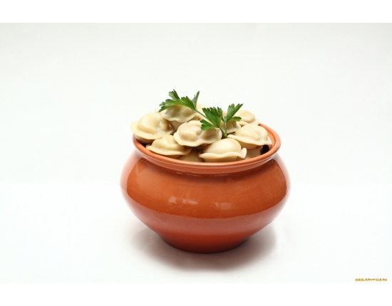
Презентацию подготовил учащийся 7 «А» класса
АОУ гимназии №13 г. Долгопрудного
Щербаков Кирилл
Руководитель проекта
учитель технологии
Ясова Н.Ю.

Slide 2
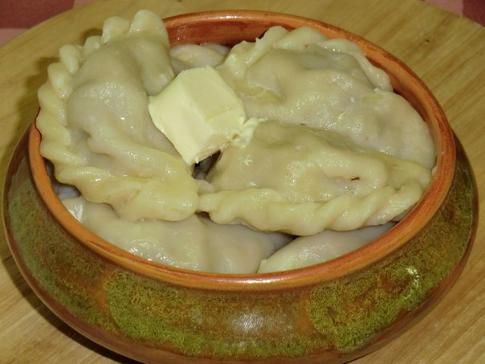
Кулинария в школе
«Сибирские пельмени».

Slide 3
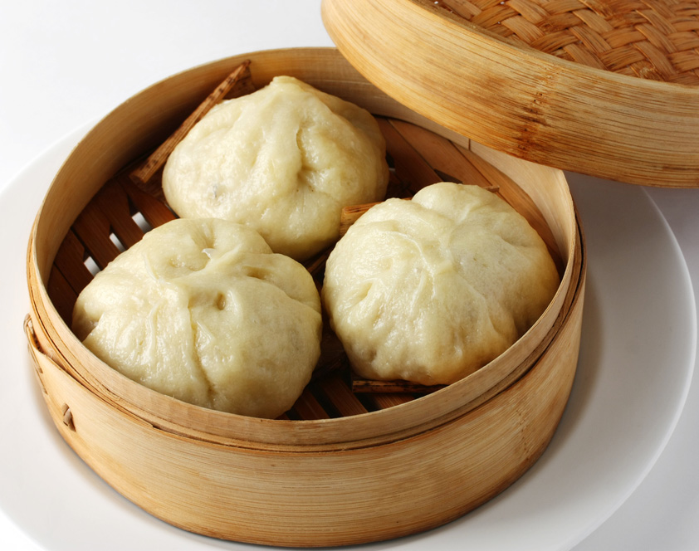
Загадка. Пшеничные кафтанчики, в кафтанчиках - кабанчики.

Slide 4
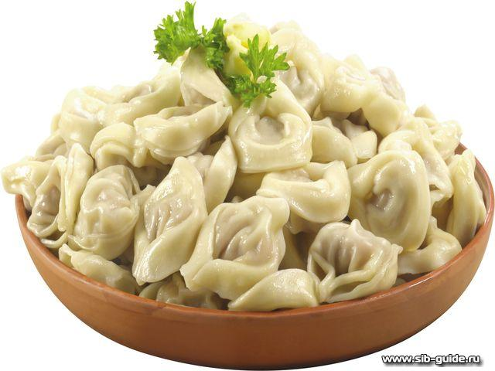
Готов упасть я на колени пред тем, кто выдумал пельмени

Slide 5
Откуда есть - пошел пельмень по белу свету и сколько братьев по пути нашел?
История русских пельменей по одной из теорий начинается в XIV веке, когда по русским землям кочевали финно-угорские племена. Задерживаясь на русских землях, они рассказывали местным жителям про начинку из мяса, завернутую в пресное тесто. Другие версии повествуют о том, что пельмени пришли к нам с монгольскими завоевателями, а те позаимствовали их у китайцев.

Slide 6
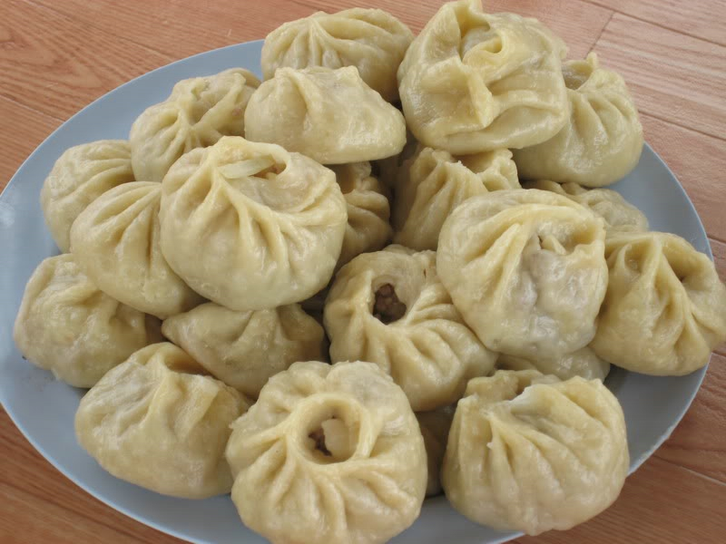
Традиционная кухня Монголии.

Slide 7
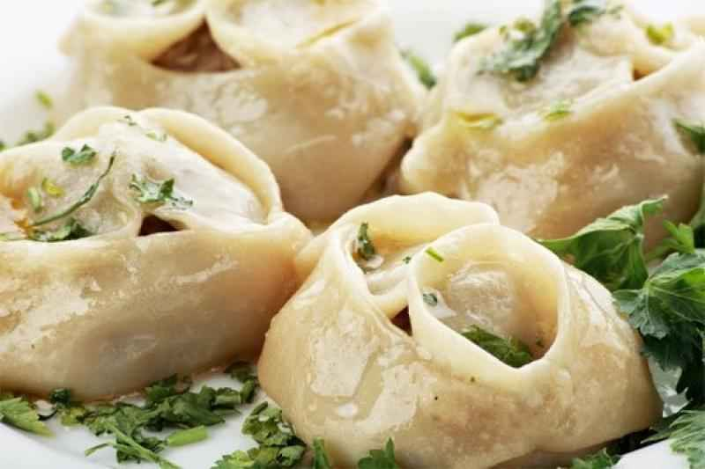
Среднеазиатские манты

Slide 8
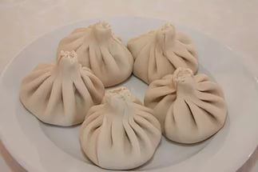
Хинкали - национальное грузинское блюдо

Slide 9
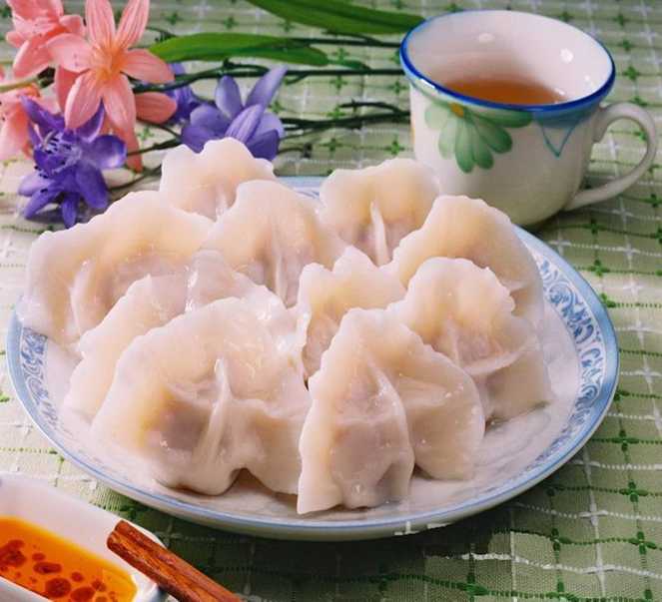
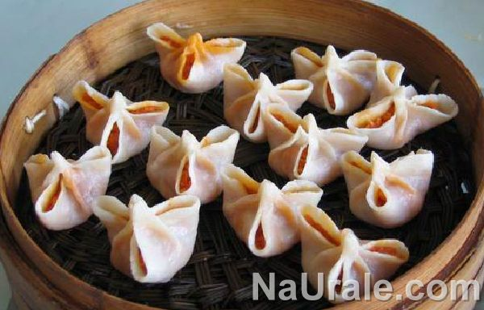
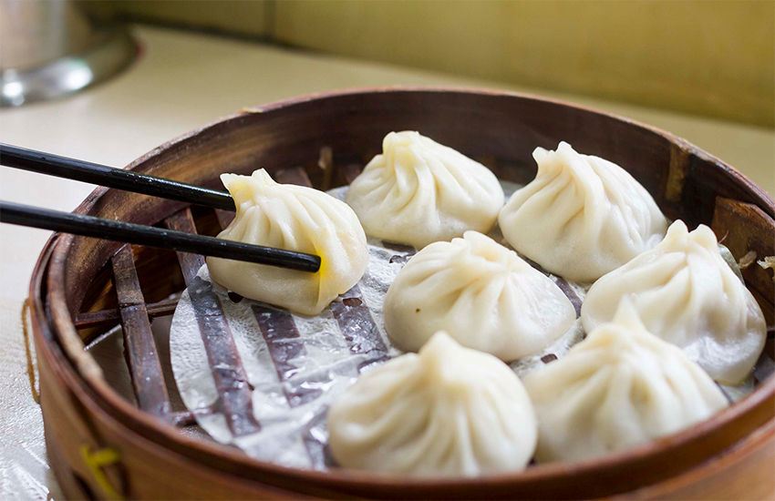
Китайские пельмени
В Китае, где пельмени известны уже, как минимум, 2000 лет, это блюдо считается праздничным. Жители «поднебесной» слагали о пельменях пословицы, поговорки, сказки и даже легенды.

Slide 10
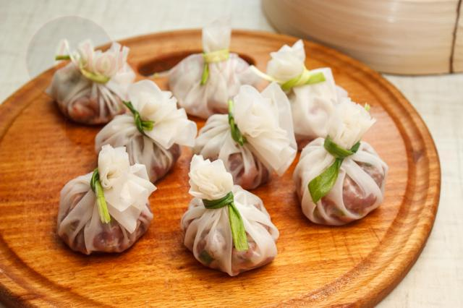

Пельмени по-китайски
Китайский новый год обязательно встречают с такими пельменями

Slide 11
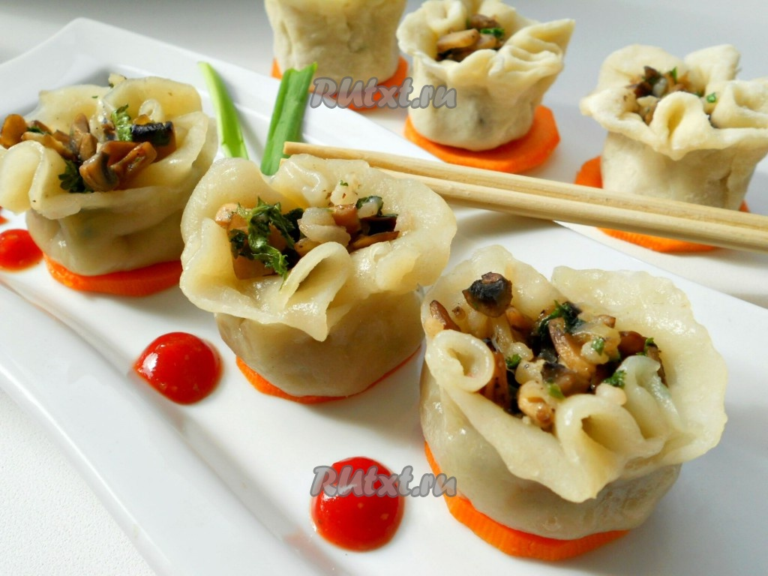
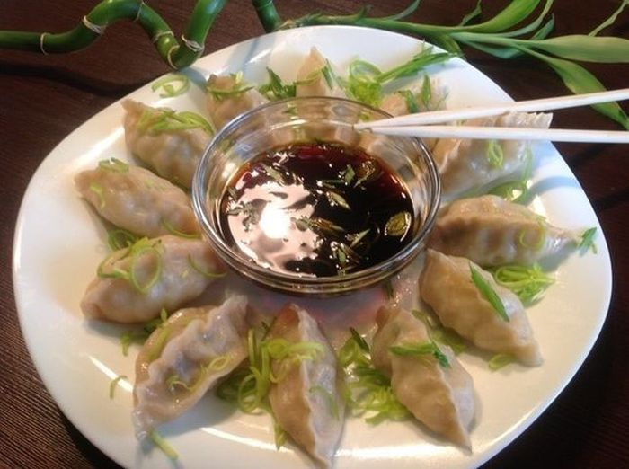
Пельмени по-китайски
Китайские пельмешки со свининой и зеленью

Slide 12
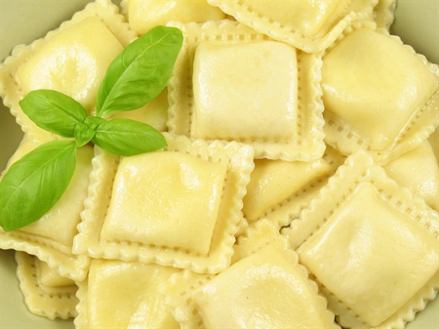
Авторство изобретения пельменей приписывали то уральским народам, то финнам, то марийцам, то литовцам, то удмуртам, то татарам - но это было так давно, что выяснить, кто же на самом деле придумал пельмени, уже не представляется возможным.

Slide 13
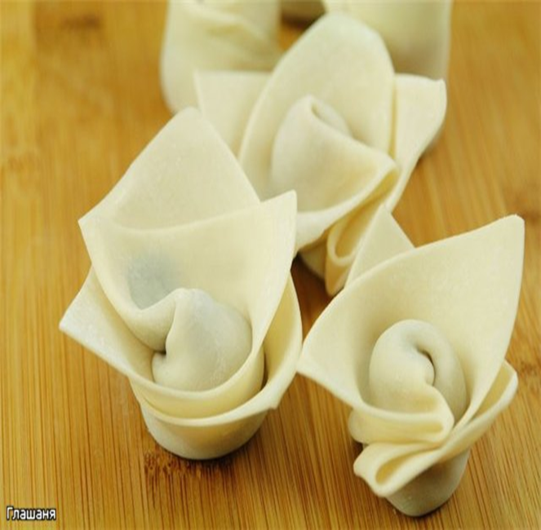
Русское слово пельмени является заимствованием из финно-угорских языков «пельнянь» - «хлебное ухо»

Slide 14
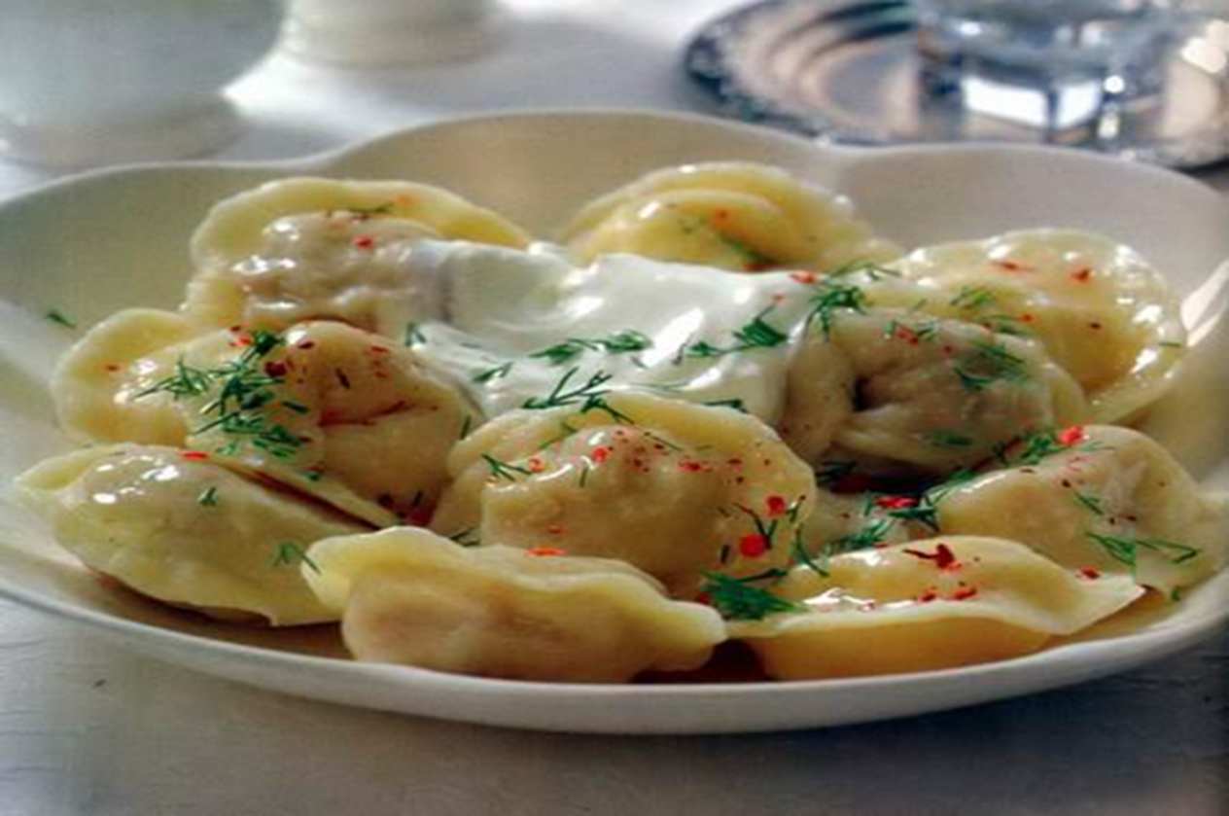
А вот и «сибирские» пельмени

Slide 15
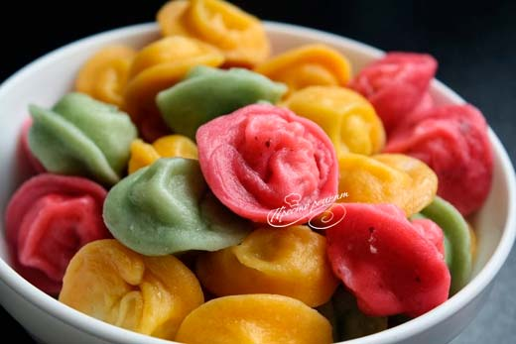
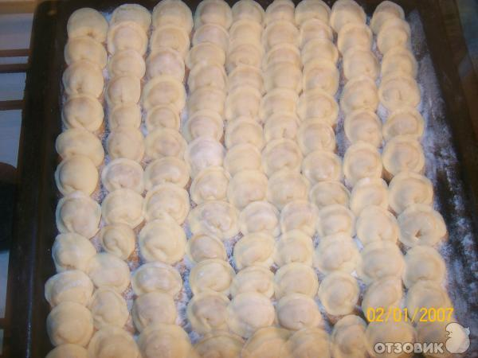
Второй страной, которая претендует на почетное звание родины пельменей, считается Россия. И действительно, какой русский стол обходится без пельменей? Разновидностей немало: от классических до, так называемых, «сибирских» пельменей, которым давали постоять на морозе, для того чтобы мясо не было сухим.

Slide 16
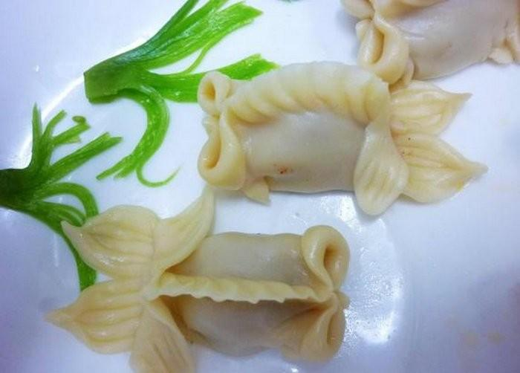
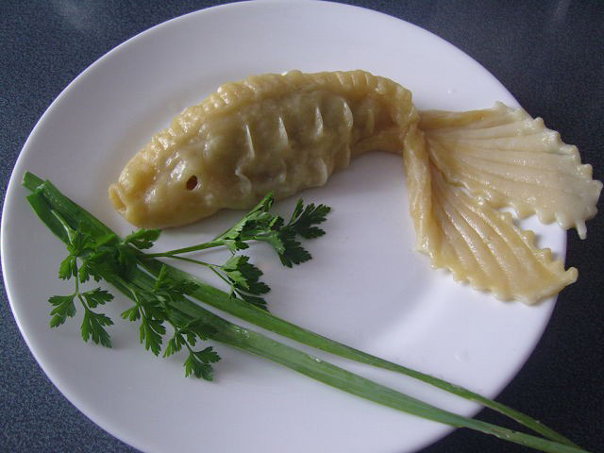
Когда надоел типичный вид пельменя

Slide 17

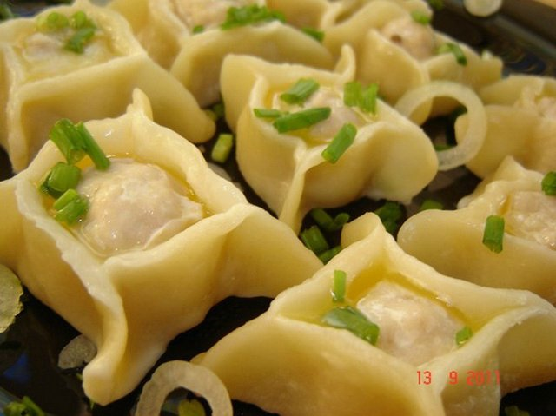
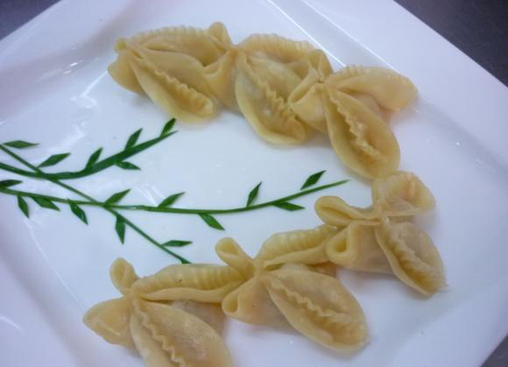
Тоже пельмешки

Slide 18
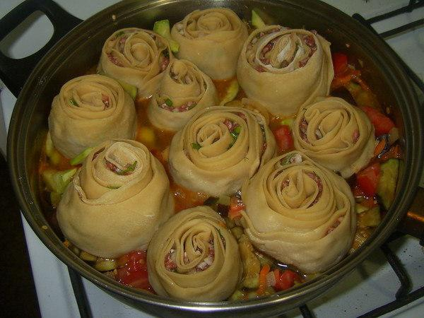
Ленивые пельмени

Slide 19
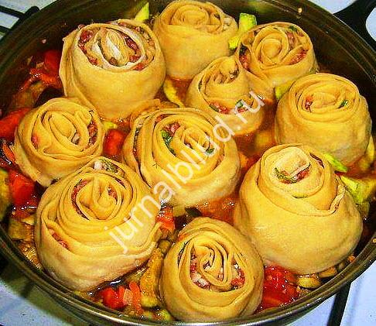
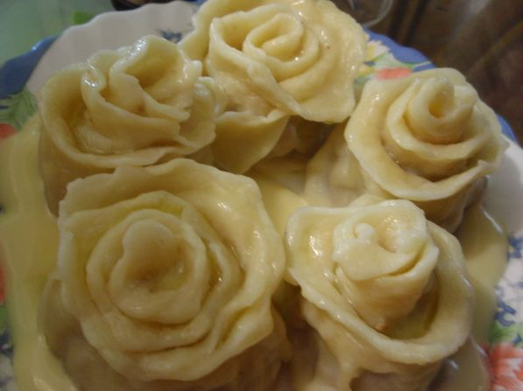
Пельмени - розы

Slide 20
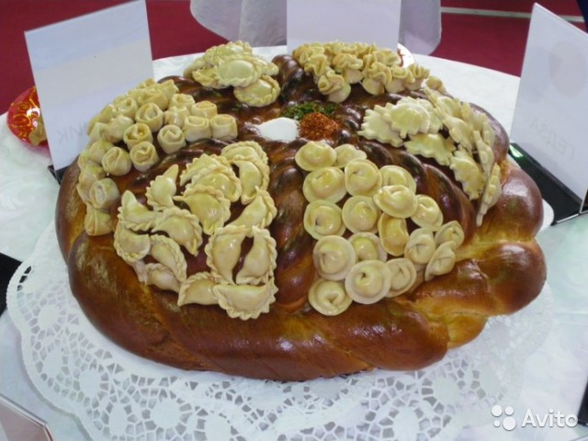
Пельмени в Ростове-на-Дону

Slide 21
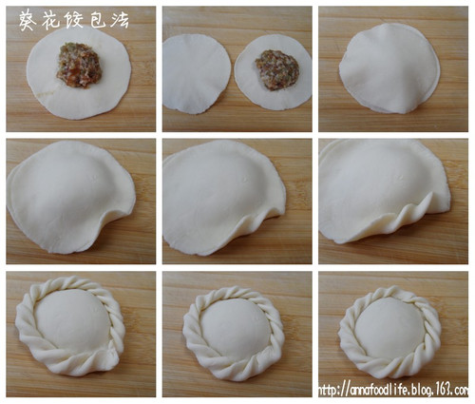
Пельмени достаточно легкое в приготовлении, употреблении и хранении блюдо.

Slide 22
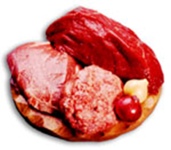
Для начинки пельменей обычно выбирают фарш, как на котлеты: говядина + свинина, свинина должна быть с прослойками жира, тогда пельмени получатся более сочными. Также в начинку добавляют мелко порубленный репчатый лук, соль и специи по вкусу.

Slide 23
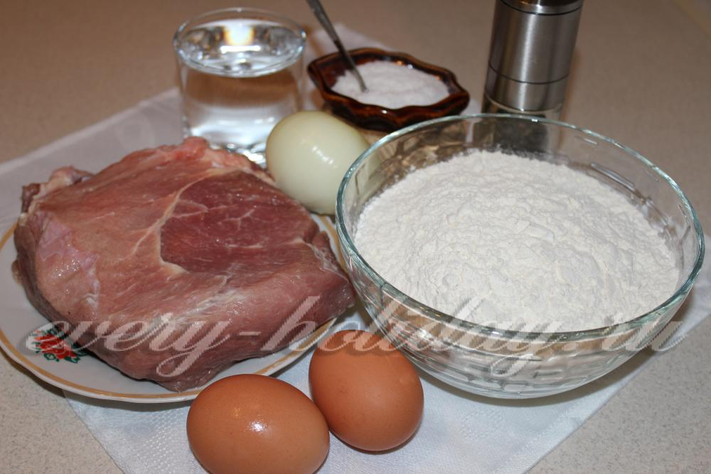
В просеянную муку, добавить 1 ч. ложку соли, яйцо, размешать, затем добавить воду и замесить крутое, но мягкое тесто. Готовое тесто оставить "отдохнуть" на 30 минут, для набухания клейковины, что сделает его более эластичным.

Slide 24
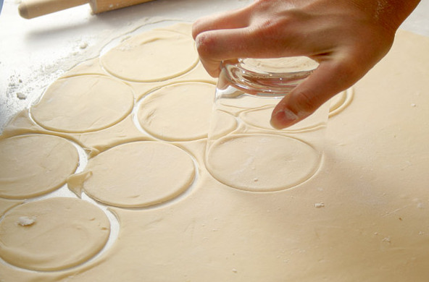
После чего тесто разрезать на небольшие кусочки и раскатать каждый в тонкий пласт. Можно лепить пельмени руками, вырезая с помощью рюмки небольшие кружочки, куда положить по 1 ч. ложке фарша и слепить фигурный пельмень.

Slide 25
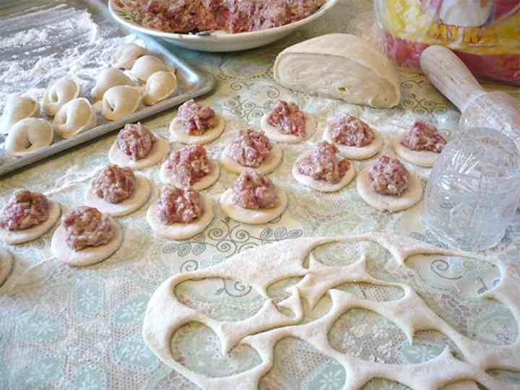

Slide 26
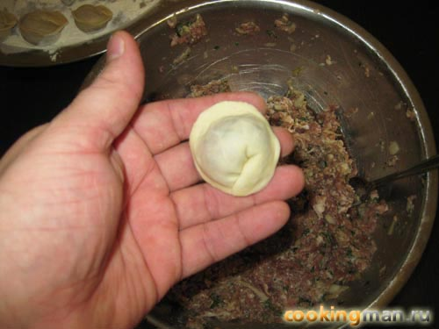

Slide 27
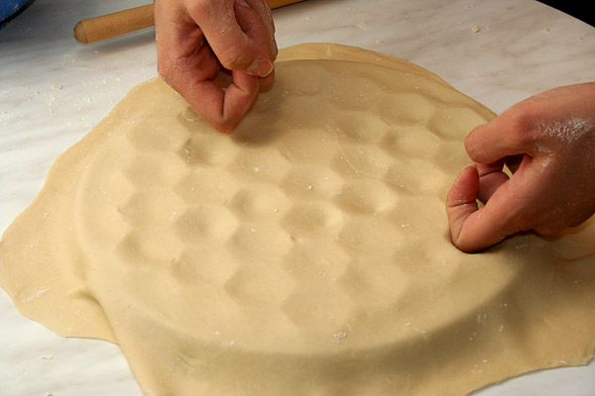

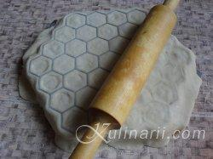
Для экономии времени можно воспользоваться пельменницей.

Slide 28
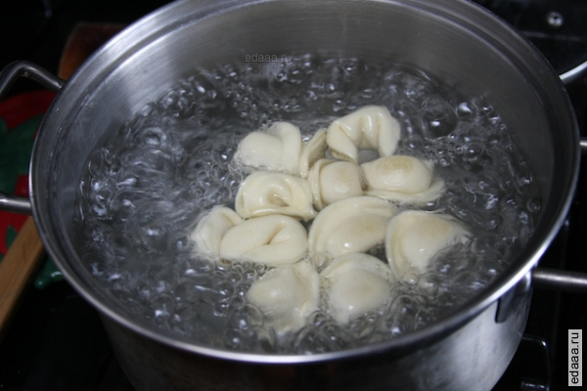
ПЕЛЬМЕНИ отваривают в горячей подсоленной воде. Но не только. Хорошо добавить туда лук (можно вместе с шелухой, если она сухая и чистая) и лавровый лист. А еще лучше - отваривать пельмени в костном мясном бульоне или, отварив их, опускать в такой горячий бульон с маслом: вкус значительно улучшится, обогатится.

Slide 29
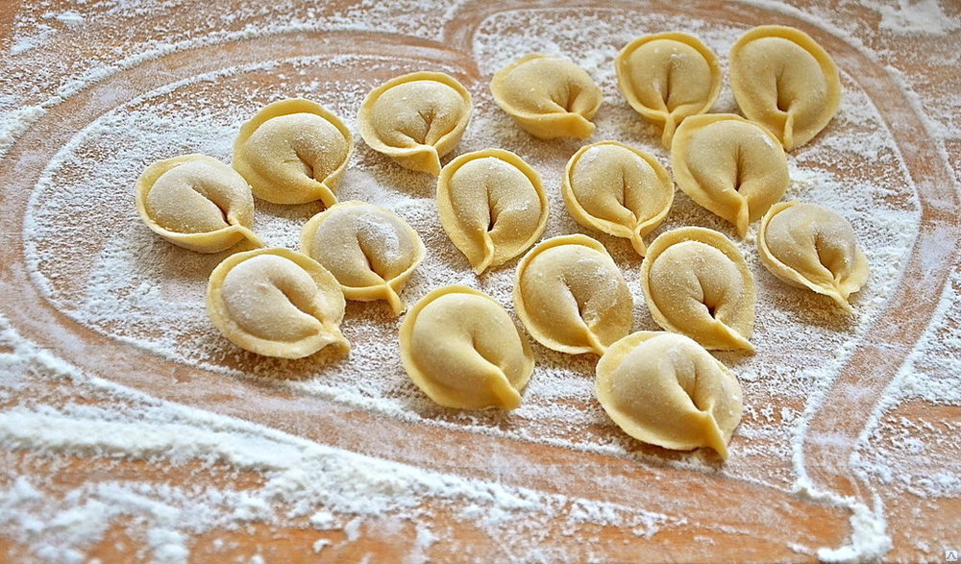
Если уж отдавать много времени тщательному приготовлению пельменей, то надо стараться до конца делать все возможное для улучшения их вкуса. И тогда это массовое блюдо приобретет черты индивидуальности своей хозяйки. Пельмень - он такой: как к нему отнесутся, таким он и выйдет!

Slide 30
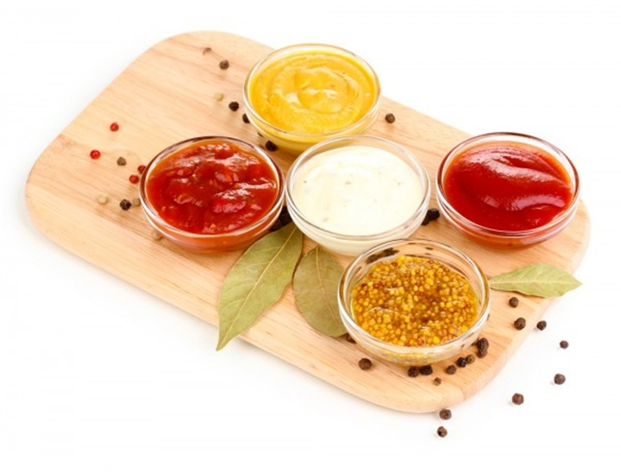
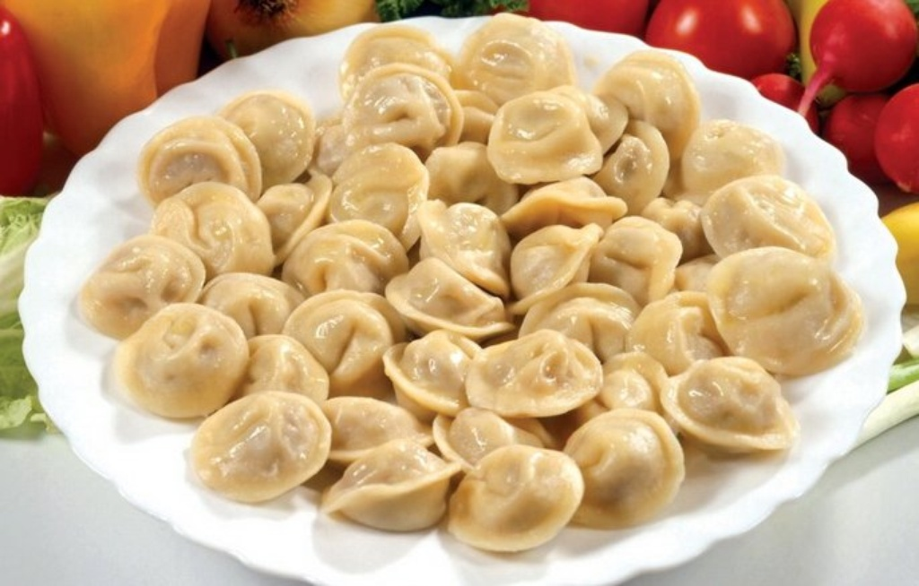
Как подавать пельмени
На самом деле строгих правил относительно подачи пельменей на стол не существует, все зависит от ваших предпочтений и фантазии. Для классического варианта подачи нужно выложить пельмени на большое красивое блюдо, а рядом расставить маленькие пиалы с разнообразными заправками, например, тертым чесноком, сметаной, уксусом, томатным соусом, майонезом или кетчупом.

Slide 31
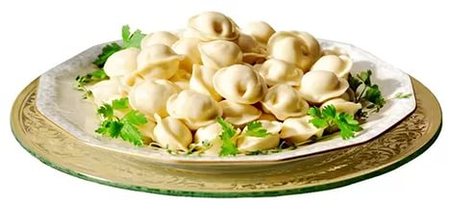
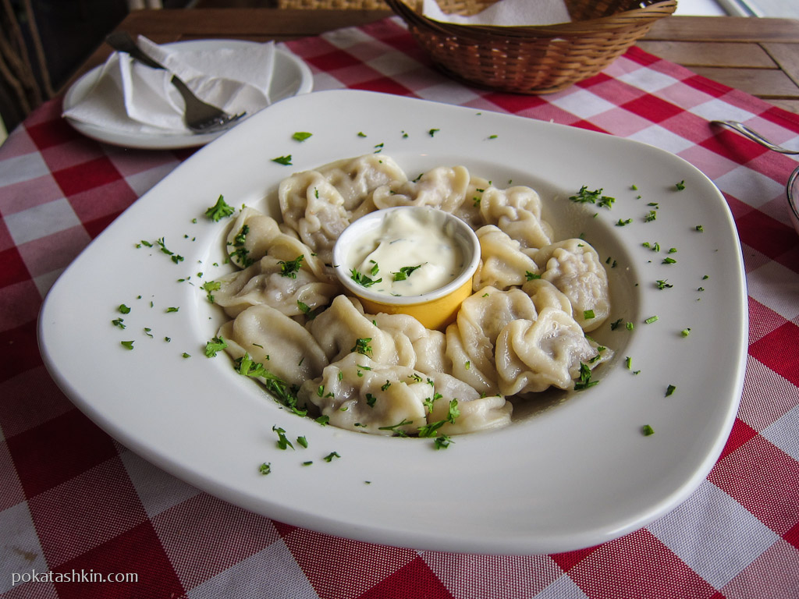
Сами же пельмени при желании можно полить растопленным сливочным маслом или сметаной и посыпать мелко нарубленной зеленью. Можно приправить их пассированным репчатым луком или другими овощами.

Slide 32
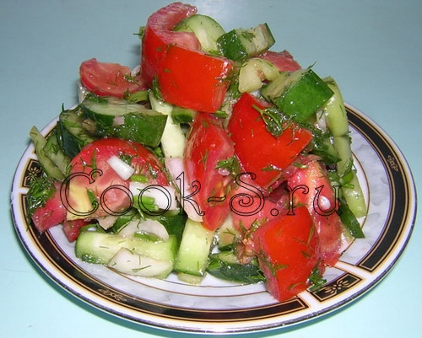
Также не лишним будет поставить на стол легкий овощной салат, приготовленный из помидоров, огурцов и болгарского перца. Для заправки салата подойдет сметана, подсолнечное масло или уксус. Впрочем, можно обойтись и без салата, а просто крупно нарезать овощи и украсить их свежей зеленью.

Slide 33
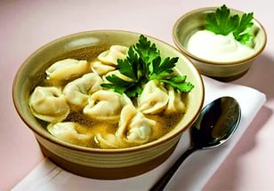
Если вы хотите подать к пельменям первое блюдо, то отдайте предпочтение обычному бульону. Во-первых, он не перебьет аппетит, который должен остаться для главного блюда, а во-вторых, он как нельзя лучше подходит к вкусу самих пельменей.

Slide 34
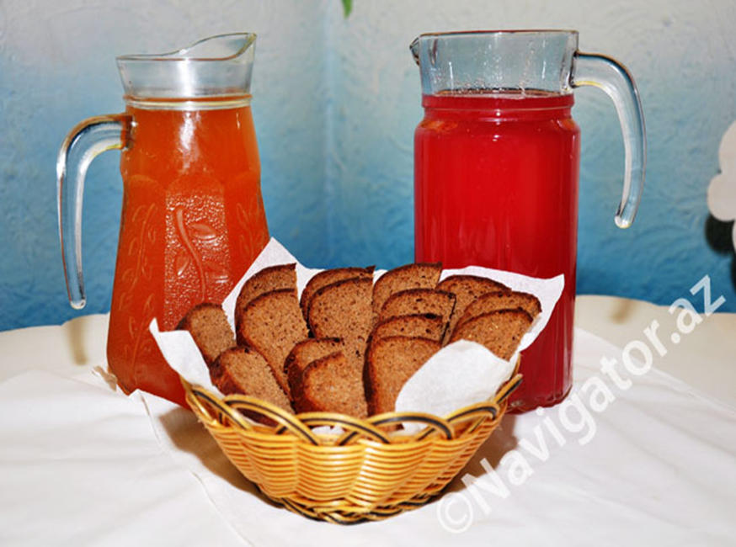
Что же касается напитков, то к пельменям хорошо подходят квас и узвар. Также к пельменям можно подать клюквенный и брусничный морсы, как в горячем, так и в холодном виде. Не стоит забывать и про соки, особенно будут хороши томатный и яблочный.

Slide 35
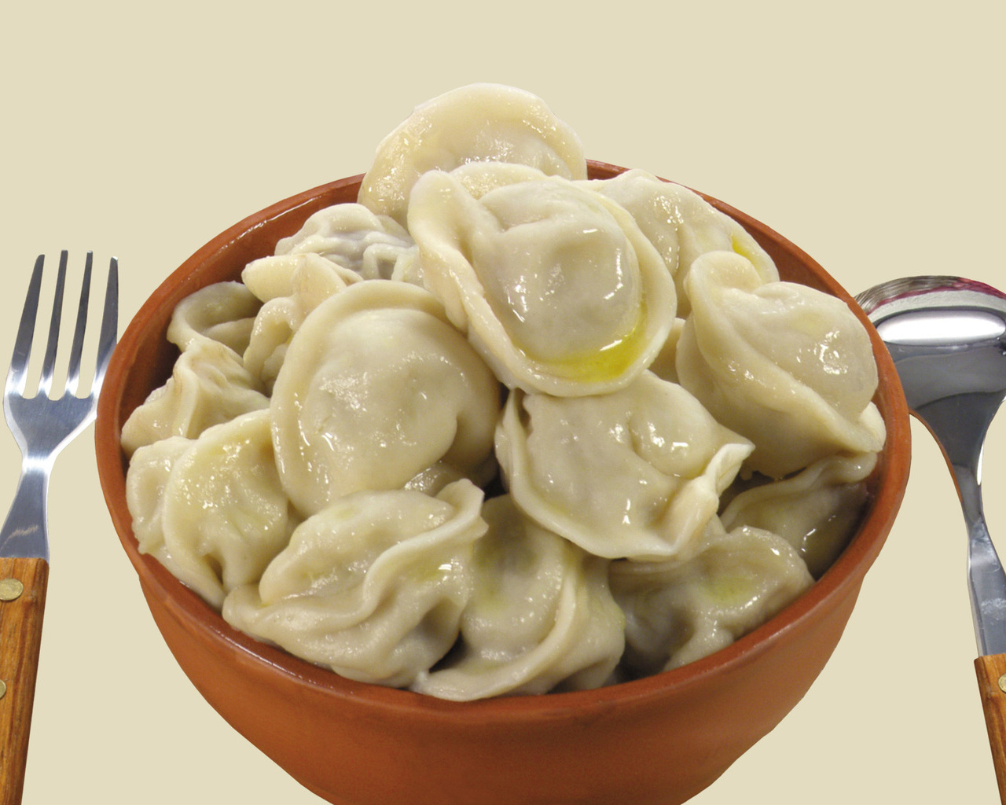
Сибирские пельмени готовы! Приятного аппетита!

Slide 36
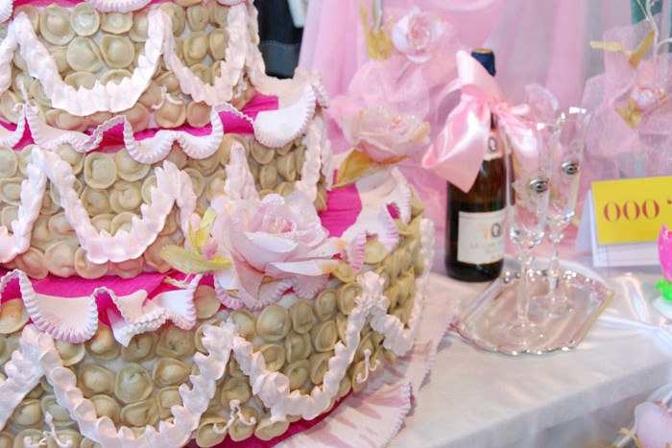
Спасибо за внимание!
Всем удачи!

